Slide 1

менеджер задач wrktmr
Версия 021

Slide 2
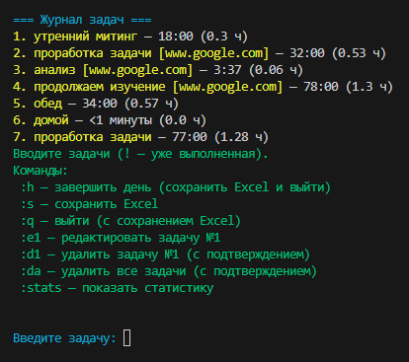
Простой интерфейс:
Пиши что делаешь
Если уже сделал, начинай ввод с !
Справка при входе
Команды в два символа

Slide 3
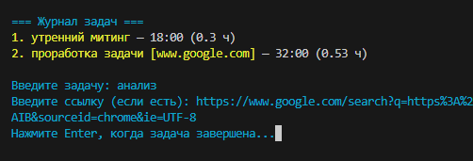
1. Ввёл задачу
↵ Enter
2. Вставил ссылку (не обязательно)
↵ Enter
3. Работаешь по задаче
4. Закончил работу по задаче
↵ Enter

Slide 4
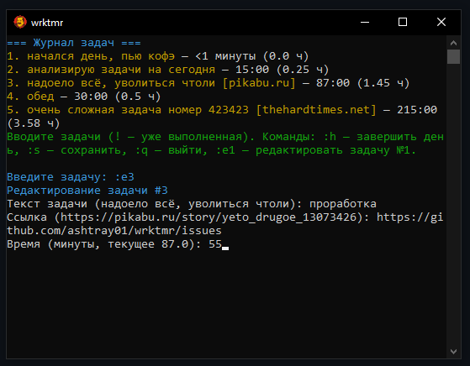
Исправляй задачи,
если ошибся.
:e4 – отредактировать задачу номер 4

Slide 5
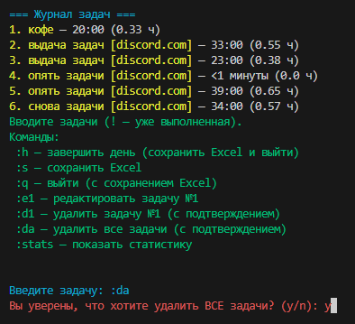
Удаляй задачи.
:d6 – удалить задачу №6
:da – удалить все задачи

Slide 6
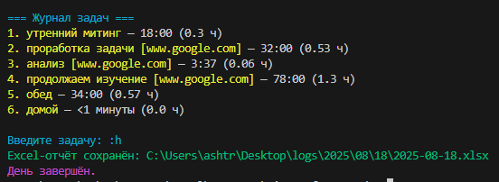
Сохраняй в таблицу:
:h
:s
:q
CTRL-C

Slide 7
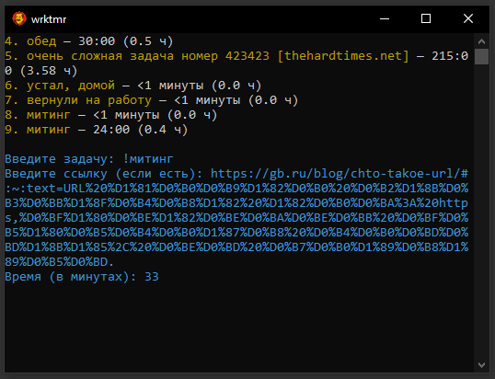
Забыл добавить задачу?
Начни с !

Slide 8
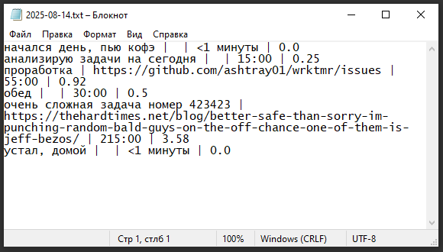
Все введённые данные сохраняются в текстовом файле на рабочем столе после каждого ввода
.\logs\2025\08\18
Если программа закрылась, восстановит данные из txt

Slide 9
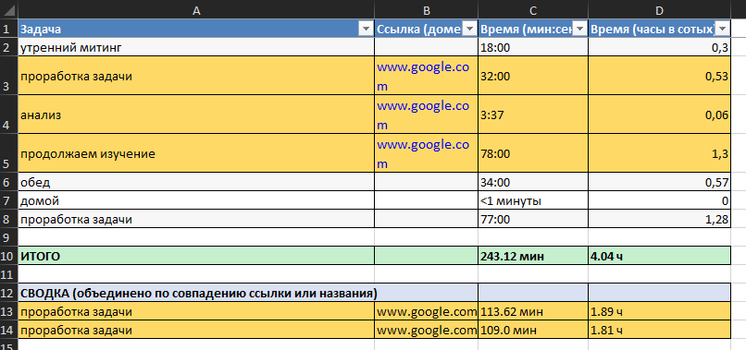
Таблица сохраняется после команд
:s :q :h
Путь сохранения относительно рабочего стола пользователя
.\logs\2025\08\18
Сводка похожих задач по названию или ссылке

Slide 10

Обновления и новости:
https://github.com/ashtray01/wrktmr
wrktmr.ru скоро

